Slide 1
Классический и народный танец
Педагог Кудинова А. В
2020 г

Slide 2
Содержание
Балет . История происхождения и термины .
Позиция рук и ног в балете . ( задание)
Народный танец .
Позиция рук и ног в русском народном танце . ( задание)
Викторина (теоретические задания)

Slide 3
Значение классического и народного танца
Классический и народный танец занимает особое место среди других, являясь фундаментом всей хореографической подготовки.
Классический танец обладает наиболее совершенной системой обучения и тренировки воспитанников, основанной на глубоких анатомических и физиологических закономерностях.
Народный танец берет свои истоки из классического танца с характерными отличиями.

Slide 4
Цели и задачи.
Главная задача классического танца: заложить фундамент для формирования всего комплекса знаний, навыков, умений, качеств, которыми должен будет обладать танцовщик. Выполнение этой задачи предполагает:
выработку правильной осанки на основе принятой в классическом танце постановки корпуса, ног, рук, головы;
усвоение основных движений классического экзерсиса, на основе выработки мышечных ощущений, обеспечивающих наиболее правильное их исполнение;
формирование начальных навыков координации движений;
работу над развитием природных данных.

Slide 5
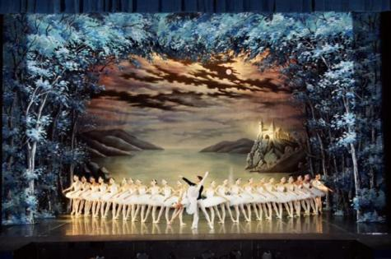
Французское слово БАЛЕТ происходит от итальянского
слова ballo (балло) – «танец, пляска».
5

Slide 6
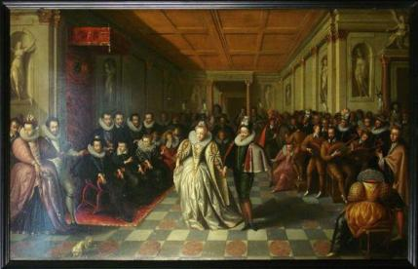
Во Франции в ХVII веке был популярен придворный балет.
Это было пышное зрелище, в котором иногда участвовали король, королева, придворные.
6

Slide 7
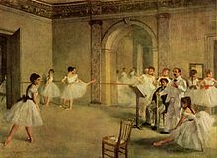
Как отдельный самостоятельный спектакль балет появился в
XVIII веке во Франции. Именно в этой стране сложились определённые традиции классического балета и элементы хореографии классического танца, которые сохранились до нашего времени.
7

Slide 8
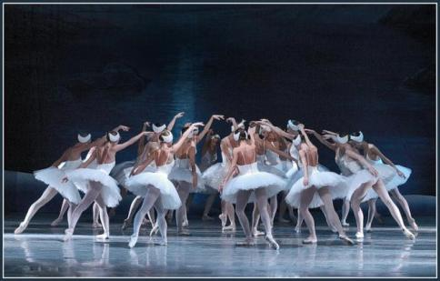
Балет-это музыкальный театральный спектакль, в котором объединяются танец, пантомима, музыка и сценическое действие.
8

Slide 9
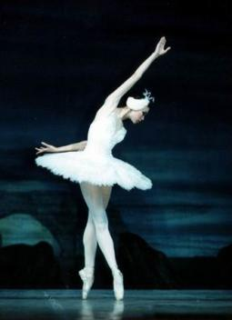
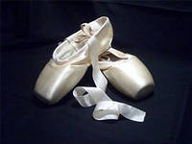
Шаг- по французски па. А па в балете-это танцевальное движение, танцевальный приём.
Пуанты-специальная обувь для женского классического танца, танца на кончиках пальцев.
Пачка- жёсткая юбка, используемая в балете для танцовщиц.
10

Slide 10
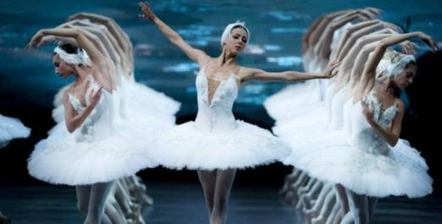
Экзерсис- в переводе с французского упражнение.
Антре- выход. Красивое выступление в больших танцевальных эпизодах- сценах.
11

Slide 11
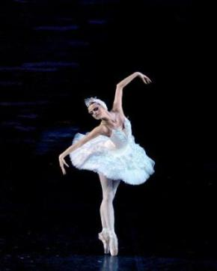
Сольный номер в балете называется вариациями или адажио.
Танец рисует портрет героя, помогает понять его характер.
13

Slide 12
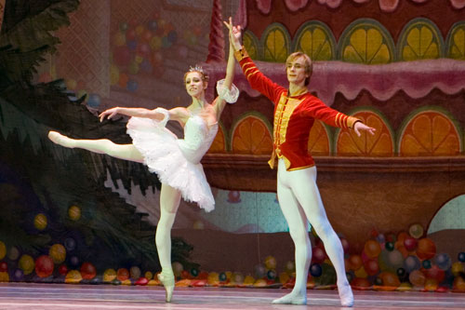
Танцевальный дуэт героев балета называется па-де-де.
В них чередуются совместный танец и сольные танцы(вариации) танцовщика и танцовщицы.
14

Slide 13
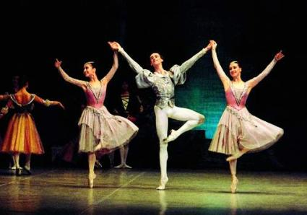
Па-де-труа - танец троих героев.
15

Slide 14
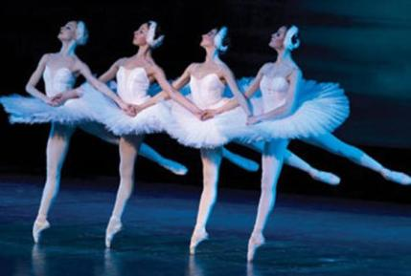
Па- де- катр – танец четверых героев балета.
16

Slide 15
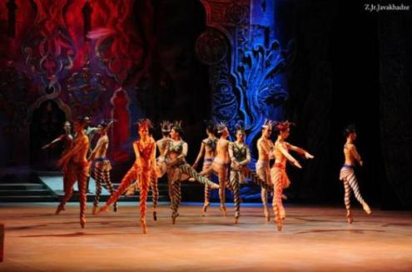
Кордебалет- большая группа танцоров, участвующая в массовых сценах.
17

Slide 16
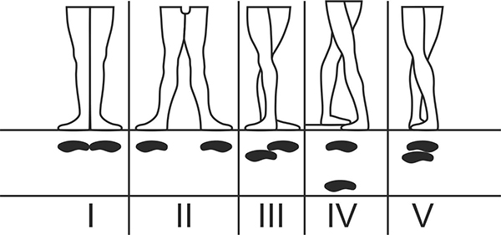
Позиции ног
Эти пять исходных положений ног общеизвестны. Их пять, потому что при всем желании вы не найдете шестого положения для выворотных ног, из которого было бы удобно и легко двигаться дальше.

Slide 17
Описание позиций ног:
I — обе ступни, повернутые совершенно выворотно, соприкасаются только пятками и образуют одну прямую линию;
II — ступни также на одной линии, но между пятками — расстояние величиной в длину одной ступни;
III — ступни соприкасаются (выворотно) пятками, которые заходят одна за другую до полуступни;
IV — аналогична V позиции, но одна из ног выдвинута в том же положении вперед или назад, так что между ступнями — расстояние маленького шага;
V — ступни соприкасаются (выворотно) во всю свою длину, так что носок одной ноги примыкает к пятке другой ноги.

Slide 18
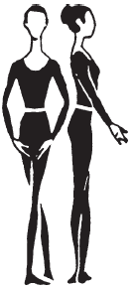
Позиции рук
Подготовительное положение рук.
Обе руки опущены вниз, кисти направлены внутрь, близки одна к другой, но не соприкасаются, локти слегка округлены, так чтобы рука не соприкасалась с корпусом от локтя до плеча, чтобы рука не прилегала под мышкой. Все пальцы сгруппированы совершенно свободно и мягки в суставах; большой палец соприкасается со средним; кисть не сломана в запястье, но продолжает общую округлую линию всей руки от плеча.
Если с начала экзерсиса большой палец не примкнут к третьему, то в процессе экзерсиса от переключения внимания на работу ног, корпуса и проч. он постепенно все больше и больше отходит, и кисть приобретает растопыренный вид. Кончик у мизинца и указательного пальца в закругленном виде. Впоследствии разрешается слегка отойти от группировки пальцев, их как бы сама природа заставила, для придания легкости кисти руки, естественным порядком без напряжения отойти, что и дает художественную окраску кисти руки.

Slide 19
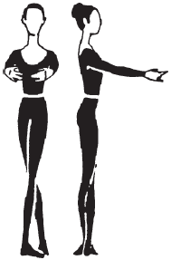
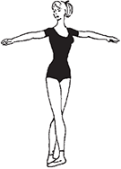
Первая позиция
Руки подняты впереди корпуса немного выше пояса. Они должны быть несколько пригнуты, чтобы, открываясь на II позицию, могли свободно разогнуться, раскрыться на всем своем протяжении. При поднимании на I позицию рука поддерживается от плеча до локтя напряжением мускулов верхней своей части.
Вторая позиция
Руки отведены в сторону, чуть-чуть округло согнуты в локте. Следует хорошо поддерживать локоть тем же напряжением мускулов верхней части руки. Отнюдь нельзя затягивать плечи назад или поднимать их. Нижняя часть руки, от локтя к кисти, удерживается на одном уровне с локтем. Кисть, которая невольно, вследствие этого напряжения, падает и имеет повисший вид, надо тоже поддерживать, чтобы и она участвовала в движении. Удерживая руку в таком положении во время урока, мы даем ей наилучшее воспитание для танца. Сначала она имеет вид искусственный, деланный, но результат скажется потом. О руке уже не придется заботиться, локоть никогда не будет провисать, рука будет легка, отзывчива на каждое положение корпуса, будет жива, естественна и максимально выразительна.

Slide 20
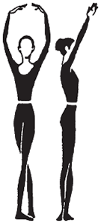
Третья позиция
Руки подняты вверх с округлыми локтями, кисти направлены внутрь близко одна к другой, но не соприкасаются и должны быть видимы глазами без поднимания головы. Опуская руки и заканчивая движение из III позиции через II вниз в подготовительное положение, следует это движение делать совершенно просто: рука сама придет в должное положение, достигнув своей конечной позиции внизу

Slide 21
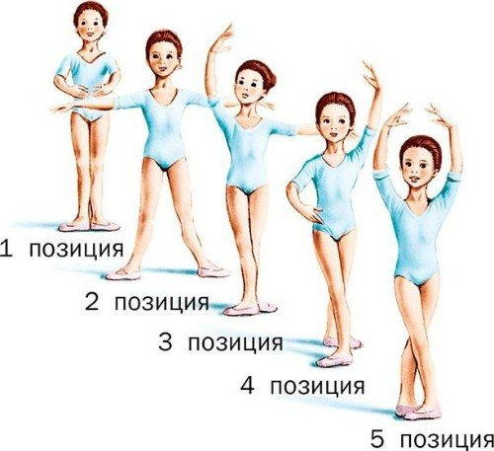
Практическое задание : выполните сочетание позиции рук и ног как на рисунке ниже, и вышлите фотографии на общешкольную почту до 14 апреля.

Slide 22
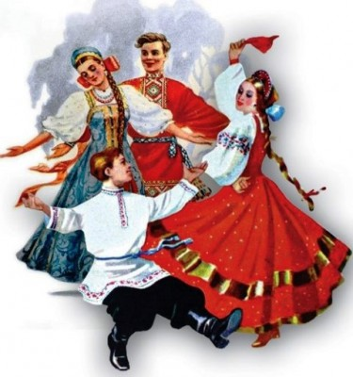
Народный танец
Народный танец — фольклорный танец, который исполняется в своей естественной среде и имеет определённые традиционные для данной местности движения, ритмы, костюмы и характер .
Фольклорный танец — это стихийное проявление чувств, настроения,
эмоций, выполняется в первую
очередь для себя,
а потом — для зрителя.

Slide 23
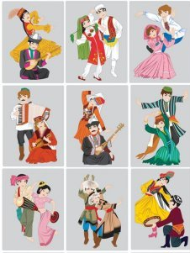
Танцы народов мира
- Русский-народный танец
- Украинский танец « Гопак»«
- Белорусский танец«Лявониха», «Крыжачок»
- Шотландские танцы «Хайланд»
- Японский танец « Буто»
- Индийские танцы в стиле Болливуд; - Ирландские танцы
- Испанские танцы « Фламенко»
- Цыганские танцы
- Кавказские танцы « Лезгинка»

Slide 24
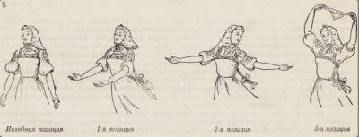
Русский танец. Позиции рук.
Исходная позиция.
Обе руки свободно по бокам опущены вниз, кисти направлены ладонями или к корпусу, или вперед.
1-я позиция. Обе руки подняты вперед, локти свободны, кисти направлены ладонями вверх.
2-я позиция. Обе руки широко раскрыты в стороны, локти не напряжены, кисти направлены ладонями вверх и слегка вперед.
3-я позиция. В чистом виде 3-я позиция не характерна для русских танцев. В женском танце обе руки исполнительницы иногда поднимаются в 3-ю позицию, когда девушка обыгрывает платок, держа его двумя руками за концы. В сценическом русском танце руки девушки иногда проводятся через 3-ю позицию, раскрываясь в стороны. Значительно чаще поднимается в 3-ю позицию одна рука, тогда как другая находится в ином положении.

Slide 25
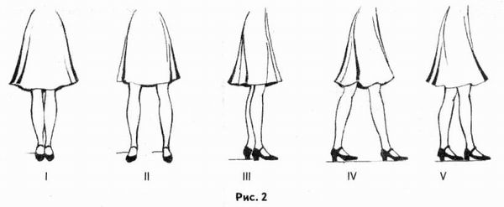
Позиция ног в русском народном танце
В народном танце используется:
5 выворотных положений классического танца - I, II, III, IV, V.
5 прямых:
I прямая - обе ноги поставлены рядом и соприкасаются внутренними сторонами стоп.
II - обе ноги поставлены параллельно на расстоянии стопы друг от друга.
III - обе ноги поставлены рядом и соприкасаются внутренними сторонами стоп; каблук одной ноги находится у середины стопы другой.
IV - обе ноги поставлены на одной прямой линии друг перед другом на расстоянии стопы.
V - обе ноги поставлены по одной линии друг перед другом; каблук одной ноги соприкасается с носком другой.

Slide 26
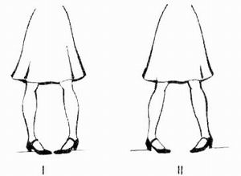
3.2 закрытые позиции ног .
I - обе ноги повернуты внутрь и поставлены носками вместе; каблуки разведены в сторону.
II - обе ноги повернуты внутрь и поставлены друг от друга на расстоянии стопы между носками; каблуки разведены в стороны. Во всех перечисленных позициях тяжесть корпуса распределена равномерно на обе ноги, ноги в коленях вытянуты.

Slide 27
Викторина : выбери один верный ответ .
1.Обувь балерины?
а) балетки;
б) джазовки;
в) пуанты.
2 .Как называется балетная юбка?
а) пачка;
б) зонтик;
в) карандаш.
3. Сколько позиций рук в классическом танце?
а) 2;
б) 4;
в) 3.
4.Сколько позиций ног в русском – народном танце :
а) 12;
б) 5 ;
в) 10.

Slide 28
5.Назовите приспособление, служащее опорой танцовщикам:
а) станок;
б) палка;
в) обруч.
6.Назовите один из самых известных Па- де- катр:
а) Вариация принцессы Авроры из « Спящей красавицы»
б) Танец маленьких лебедей
в)Дуэт Одетты и Зигфрид
7. Как называется японский народный танец ?
а) Лезгинка ;
б) Хайланд;
в) Буто .

Slide 29
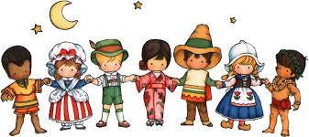
г. Москва 2020

